Slide 1
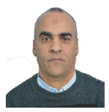
Prof. Abdelkader NOUIRI
Département de sciences de la matière,
Université Oum El-Bouaghi, Algérie Email: nouiri_kader@yahoo.fr
Optique physique
Licence:
Sciences exactes & technologie
http://sites.google.com/site/nouirikader/

Slide 2
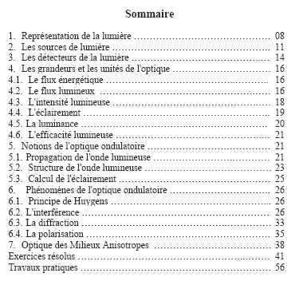
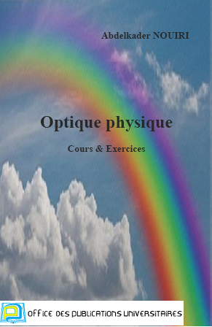

Slide 3
Programme
Représentation de la lumière
Les sources de la lumière
Les détecteurs de la lumière
Les grandeurs et les unités de l'optique
Notions de l'optique ondulatoire
Phénomènes de l'optique ondulatoire
L'interférence
La diffraction
La polarisation
Optique des milieux anisotropes

Slide 4
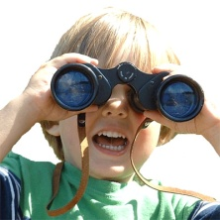
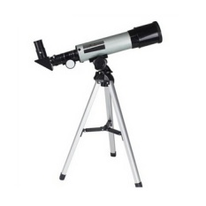
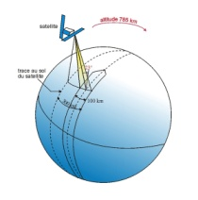
Représentation de la lumière
Perception du monde qui nous entoure (formation des images)
Instruments d’optiques (jumelles, télescope, microscope, ...).
Optique cohérente interférométrie, hologramme

Slide 5
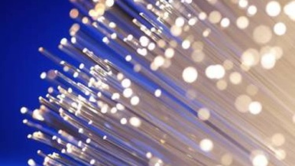
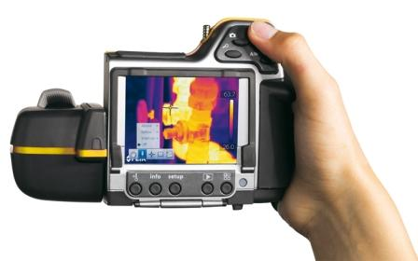
Représentation de la lumière
Propagation d’information via la lumière (optique intégrée).
Sources lumineuses (laser, lampe Sodium, LED..).
Détecteurs (Caméra IR, photodétecteurs, cellules photovoltaïques, matériaux SC).

Slide 6
La nature de la lumière (historique)
Au 17ème au 18ème siècle | Corpusculaire pour expliquer la réflexion (Descartes, Newton) Ondulatoire pour expliquer la diffraction (Grimaldi, Huygens)
Du 18ème au début du 20ème siècle | Expériences validant l’aspect ondulatoire de la lumière (Fresnel, Maxwell) Expériences validant l’aspect corpusculaire de la lumière (Hertz, Einstein)
Au 20ème siècle | Dualité onde-corpuscule comme les électrons (de Broglie, Heisenberg, Dirac)

Slide 7
L'histoire de l'optique
965-1039 | الحسن بن الهيثم Alhazen, physicien arabe qui comprend le premier que l’oeil n’émet pas des rayons venant scruter les objets mais que ceux-ci, éclairés par des sources, sont à l’origine de rayons rectilignes
1609 | Lunette astronomique de Galilée Les premiers microscopes suivent les travaux de Kepler
1665

Slide 8
L'histoire de l'optique
1672 | Télescope de Newton
1673
1676 | Mise en évidence de la vitesse de propagation de la lumière
1690 | Vers la première théorie ondulatoire de la lumière Huygens
1802 | Explication de la diffraction par Fresnel

Slide 9
L'histoire de l'optique
1849 | Expérience de Fizeau pour mesurer la vitesse de la lumière
1870 | Théorie de Maxwell permettant d’unifier l’optique et les phénomènes électromagnétiques.
1901 | Rayonnement du corps noir par Max Planck
1905 | Notion de photon et au cours du 20ème siècle révolution de la mécanique quantique qui permet d’unifier l’aspect ondulatoire et corpusculaire de la lumière.

Slide 10
Merci pour votre attention
إلى اللقاء في الدرس القادم

